Slide 1
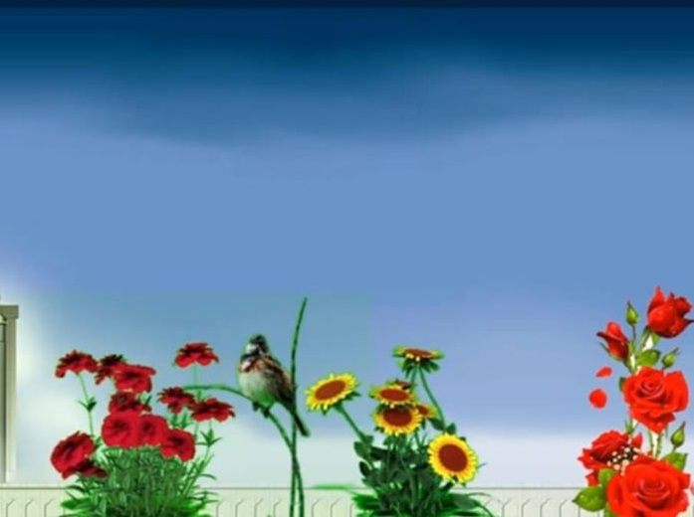
আজকের ক্লাসে সবাইকে স্বাগত

Slide 2
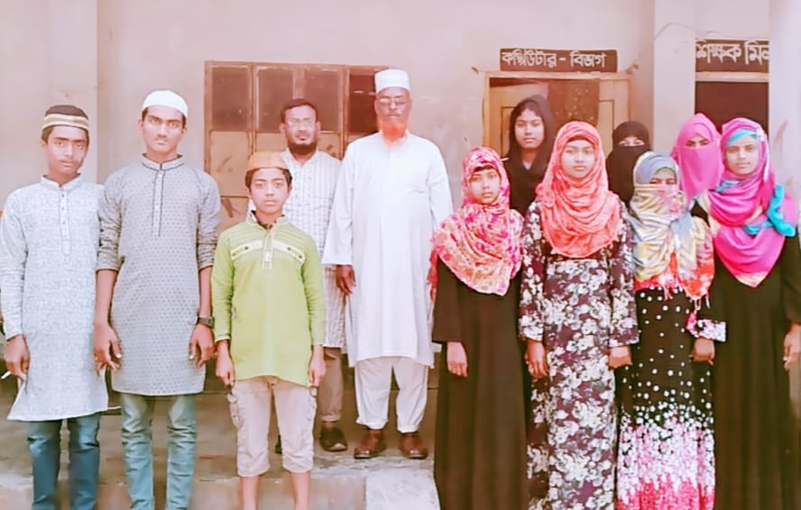
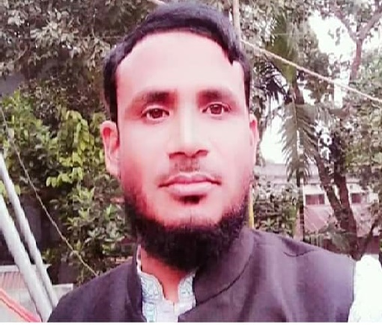
পরিচিতি
মোঃ হারুন অর রশিদ
সহকারী শিক্ষক (কম্পিউটার)
জোত আতাউল্যা দাখিল মাদ্রাসা
গোপালপুর, টাংগাইল।
**শ্রেণিঃ ৬ষ্ঠ
**বিষয়ঃ কৃষি শিক্ষা
**অধ্যায়ঃ ২য়
**সময়ঃ ৫০ মিনিট **তারিখ ২৫/11/১৯

Slide 3
শিখনফল
এই পাঠ শেষে শিক্ষার্থীরা -
১.কৃষি প্রযুক্তি কী তা বলতে পারবে ।
২.কৃষি যন্ত্র প্রয়োগ করতে পারবে ।
৩.সহজ লভ্য কৃষি যন্ত্র ব্যবহারের সুবিধা ব্যাখা করতে পারবে ।

Slide 4
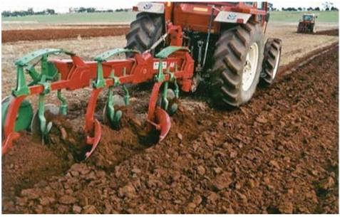
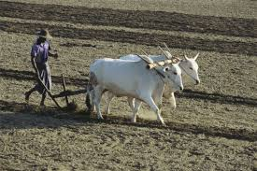
ছবিতে কি দেখছ ?

Slide 5
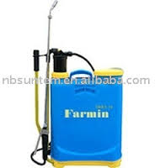
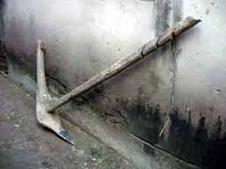
কৃষিপ্রযুক্তি ও যন্ত্রপাতির ধারনা ও ব্যবহার

Slide 6
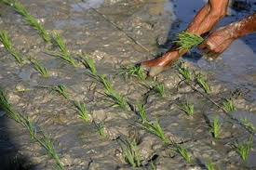
ট্রাক্টর দ্বারা জমি চাষ করলে কি সুবিধা পাওয়া যায় ?
সারিবদ্ধ ভাবে ধান রোপনের সুবিধা কী ?

Slide 7
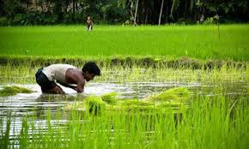
এভাবে ধান রোপনের অসুবিধা কী ?
গরু দ্বারা জমি চাষ করলে অসুবিধা কী ?

Slide 8
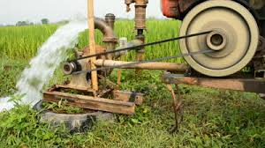
ছবিতে কী দেখচ্ছ?

Slide 9
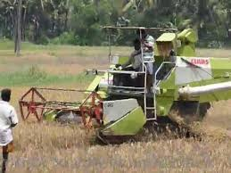
ছবিটাতে কী করছে ?

Slide 10
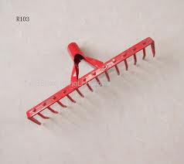
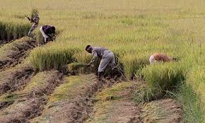
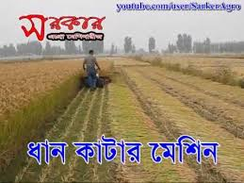
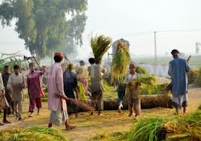
ছবি দেখে কাজের বর্ণনা দিতে পারবে ?

Slide 11
দলীয় কাজ
১।লাঙ্গল ও ট্রাক্টরের কাজের সুবিধা ও অসুবিধা সমূহগুলো লেখ ।
২।আধুনিক প্রযুক্তি কৃষি ক্ষেত্রে সময়ের অপচয় রোধ করে ব্যাখা কর ।

Slide 12
মূল্যায়ন -
১।ছবির কোনটি কৃষি কাজে লাগে ?
২।কয়েকটি আধুনিক ও সনাতন যন্ত্রপাতির নাম বল।

Slide 13
বাড়ীর কাজঃ
১।কৃষি প্রধান বাংলাদেশের উন্নয়নে আধুনিক প্রযুক্তি ও আধুনিক যন্ত্রপাতির প্রয়োজনীয়তা ব্যাখ্যা কর ।

Slide 14

ধন্যবাদ

